Slide 1
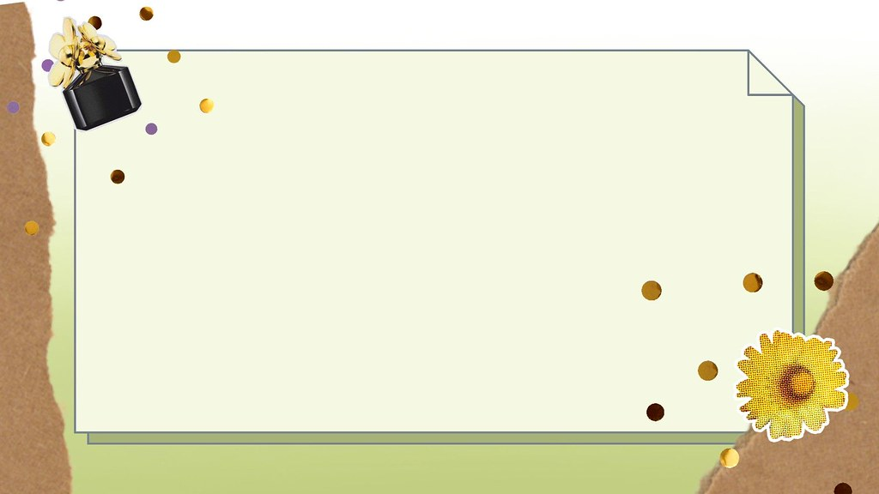

UBND QUẬN LONG BIÊN
TRƯỜNG MẦM NON HỒNG TIẾN
LĨNH VỰC PHÁT TRIỂN NGÔN NGỮ
Truyện “Cáo, Thỏ và Gà Trống”
Lứa tuổi: MGN (4-5 tuổi)
Giáo viên: Nguyễn Thị Bích Hạnh

Slide 2
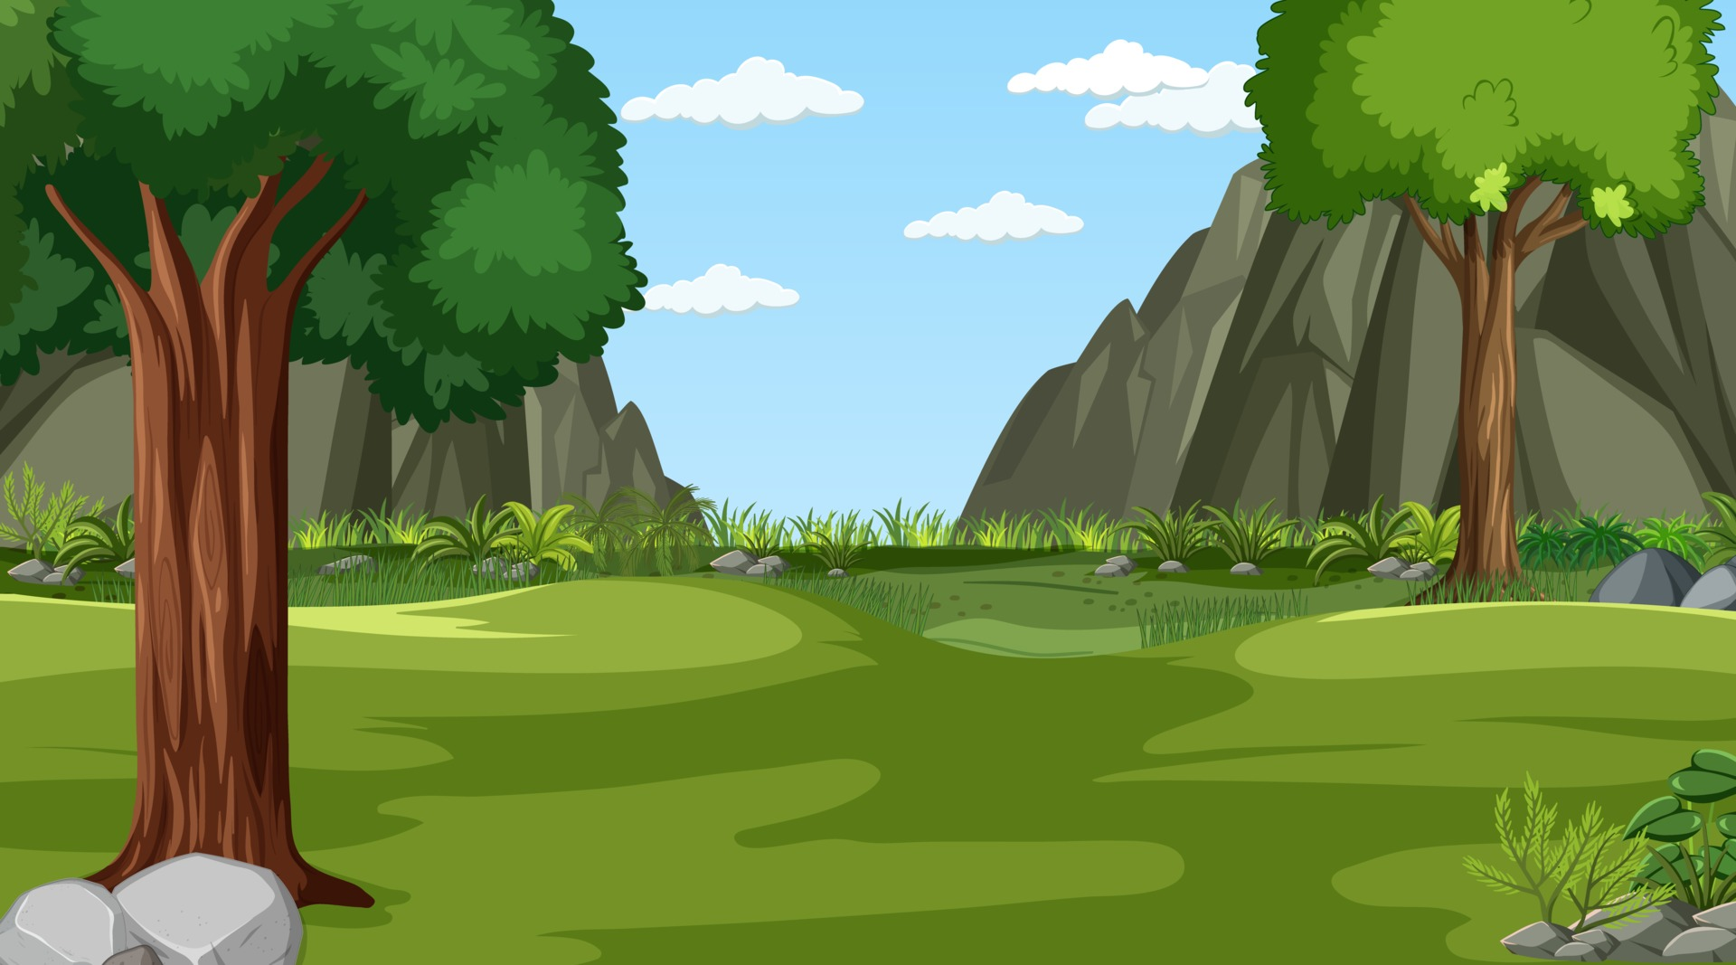

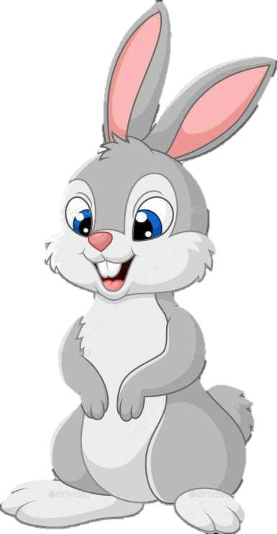
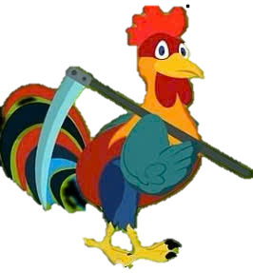
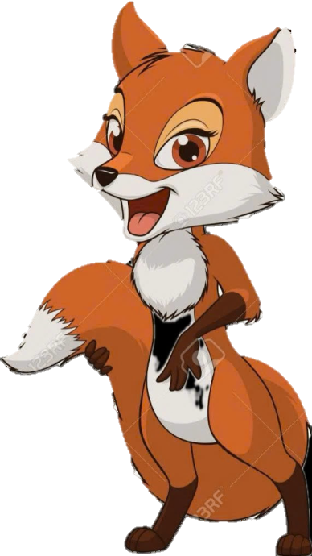

Truyện: Cáo, Thỏ và Gà Trống

Slide 3
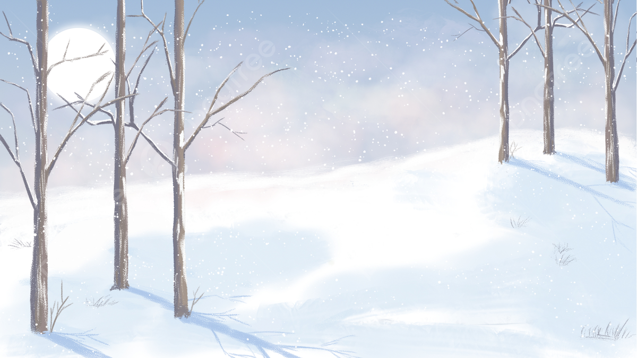
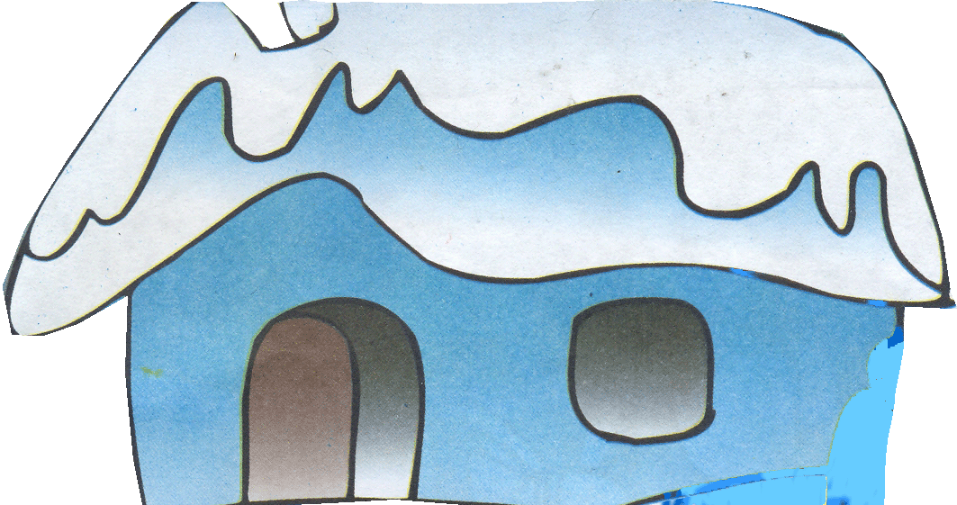


Slide 4



Slide 5
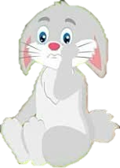
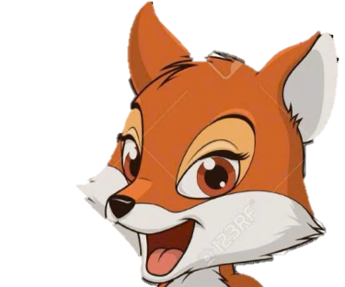

Slide 6
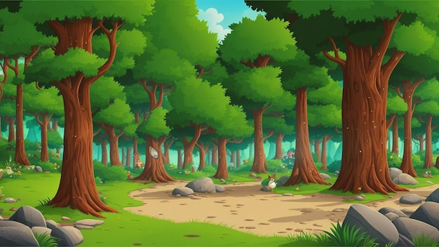
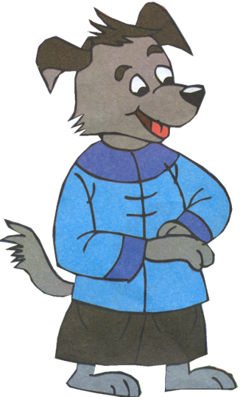
Làm sao mà tôi không khóc được. Tôi có một ngôi nhà bằng gỗ, còn Cáo, Cáo có một ngôi nhà bằng băng. Mùa xuân đến nhà Cáo tan ra thành nước, Cáo xin sang nhà tôi sưởi nhờ rồi đuổi luôn tôi ra khỏi nhà.
Tại sao Thỏ khóc ?
Chúng tôi sẽ đuổi được Cáo đi.

Slide 7
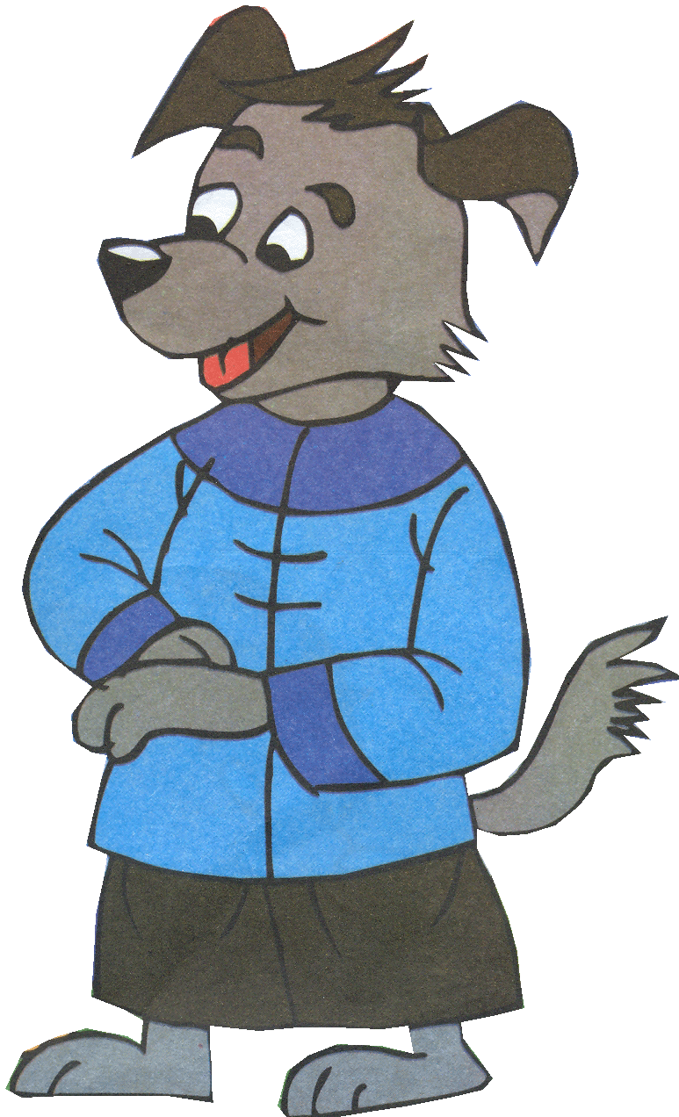
Gâu! Gâu! Cút mau.

Slide 8
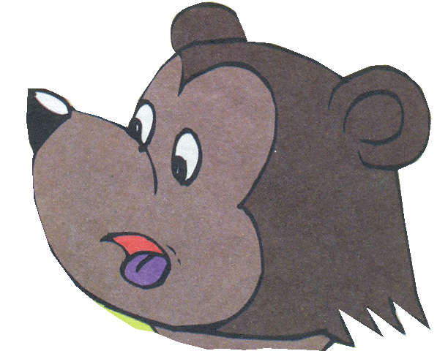
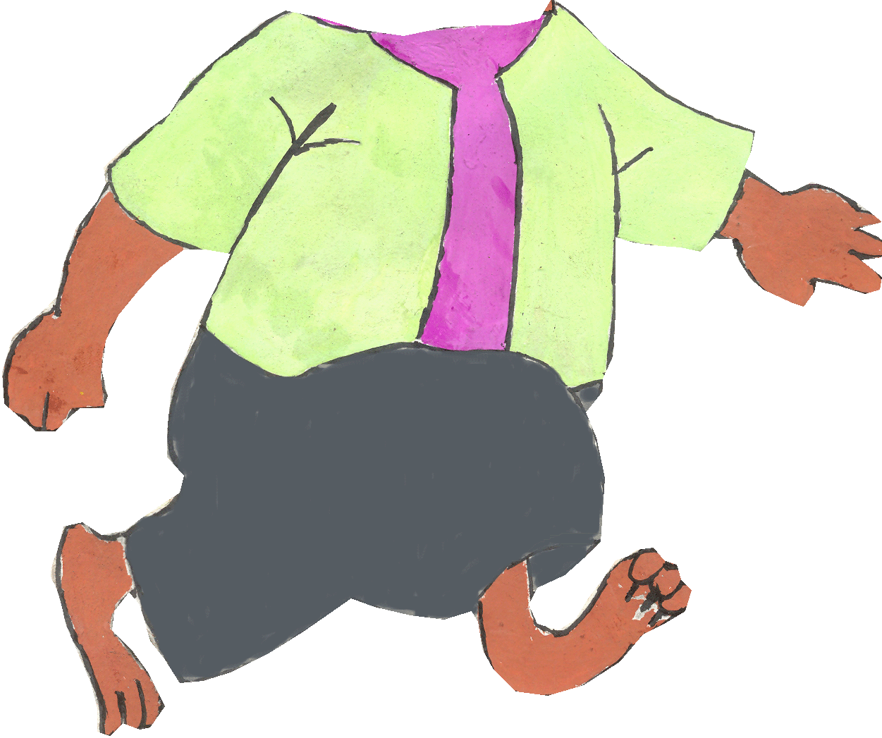
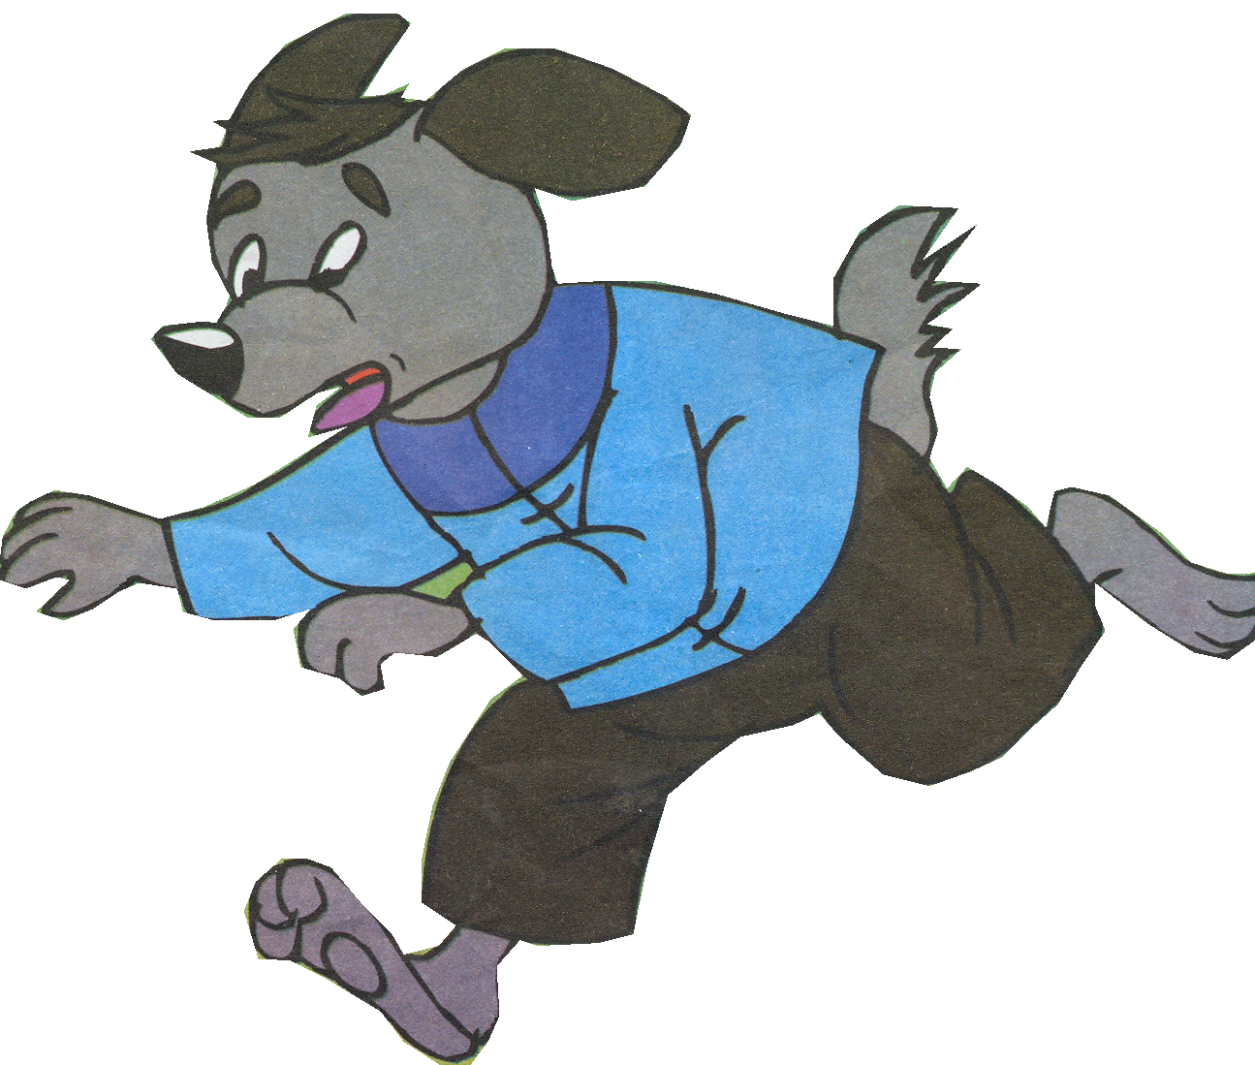

Slide 9
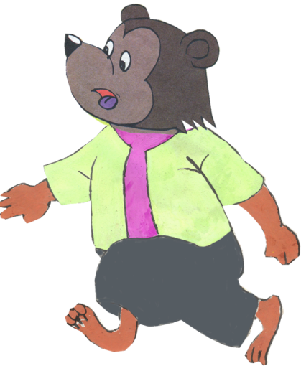

Slide 10
Làm sao mà tôi không khóc được. Tôi có một ngôi nhà bằng gỗ, còn Cáo, Cáo có một ngôi nhà bằng băng. Mùa xuân đến nhà Cáo tan ra thành nước, Cáo xin sang nhà tôi sưởi nhờ rồi đuổi luôn tôi ra khỏi nhà.
Tại sao Thỏ khóc ?
Thế mà tôi đuổi được Cáo đấy.

Slide 11
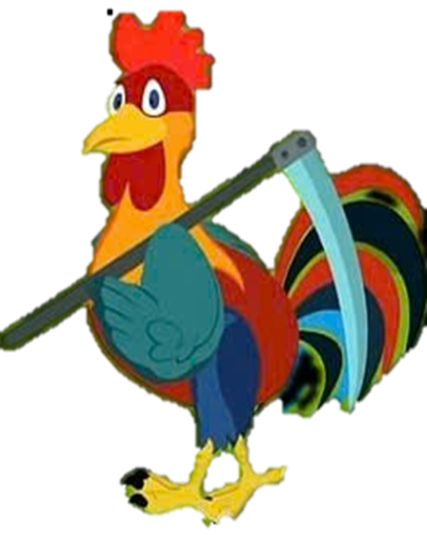
Cúc cù cu cu.
Ta vác hái trên vai
Đi tìm Cáo gian ác
Cáo ở đâu ra ngay!
Tôi đang mặc quần áo ạ!
Tôi, tôi... đang mặc áo bông ạ!

Slide 12
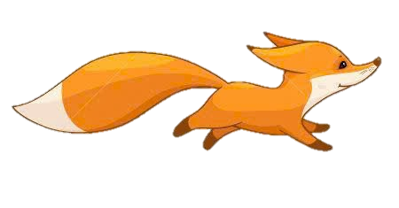

Slide 13
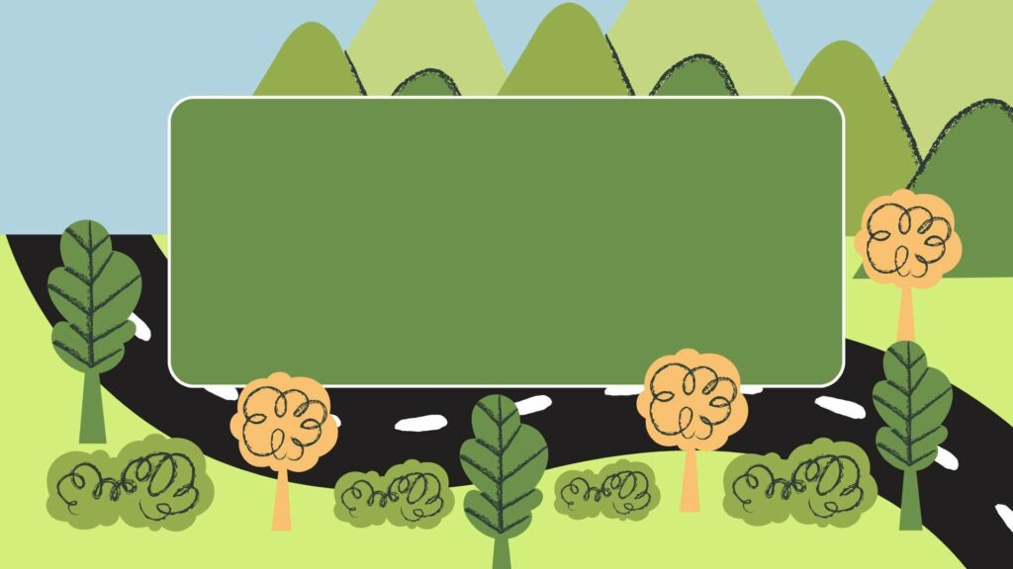
ĐÀM THOẠI

Slide 14
Truyện : Cáo, Thỏ và Gà Trống

Slide 15


Trong câu chuyện có những nhân vật nào?

Slide 16
Thỏ có ngôi nhà bằng gì?
Cáo có ngôi nhà bằng gì?

Slide 17
Vì sao Cáo lại xin sang nhà Thỏ sưởi nhờ?
Cáo đã làm gì Thỏ?

Slide 19
Ai đã đến giúp đỡ Thỏ nhỉ?
Chó và bác Gấu có đuổi được Cáo không?

Slide 20
Ai đã đuổi được Cáo và lấy lại ngôi nhà cho Thỏ?
Vì sao Gà Trống lại đuổi được Cáo?

Slide 22
Trong câu truyện này: Con thích nhân vật nào? Vì sao?

Slide 23
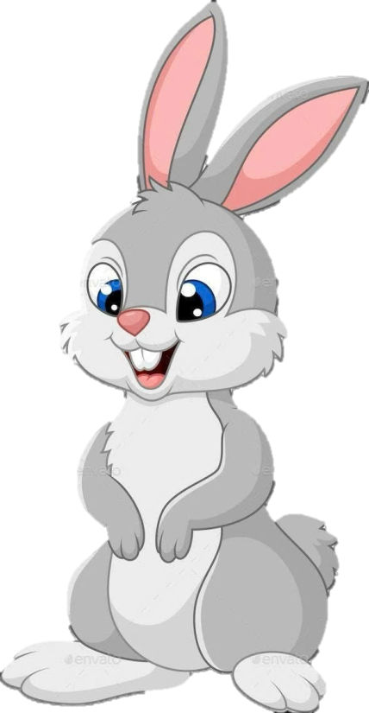
Truyện : Cáo, Thỏ và Gà Trống

Slide 24

Cảm ơn BGH và các cô giáo đã tham dự tiết học
Thank you !

